Slide 1
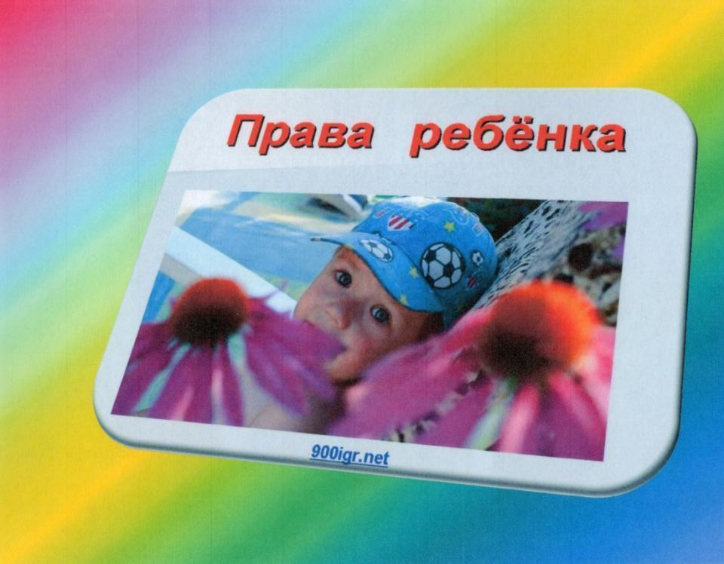
Медведева Светлана
Викторовна

